Slide 1


Slide 2



Maintenant, c’est l’activité des questions en rafales. Je vais désigner des élèves au hasard pour répondre. Tenez-vous prêts.
?
?
?

Slide 3

Tu es en quelle classe ?
?
Tu es en quelle classe ?

Slide 4

Qu’est-ce qu’il y a dans ta classe ?
?
Qu’est-ce qu’il y a dans ta classe ?

Slide 5
Est-ce que c’est ta chaise ?
?
Est-ce que c’est ta chaise ?

Slide 6
Qu’est-ce qu’il y a dans ta trousse ?
?
Qu’est-ce qu’il y a dans ta trousse ?

Slide 7
Est-ce que c’est ton cartable ?
?
Est-ce que c’est ton cartable ?

Slide 8
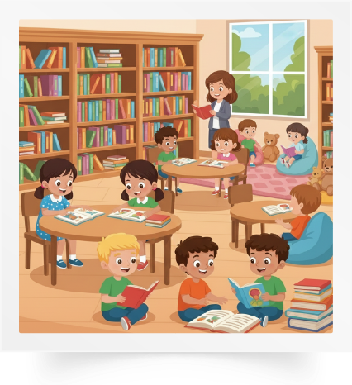
Où est la maitresse ?
?
Où est la maitresse ?

Slide 9

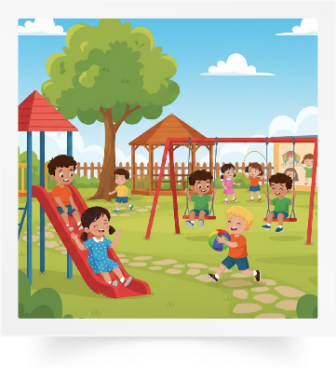
Où sont les élèves ?
?
Où sont les élèves ?

Slide 10
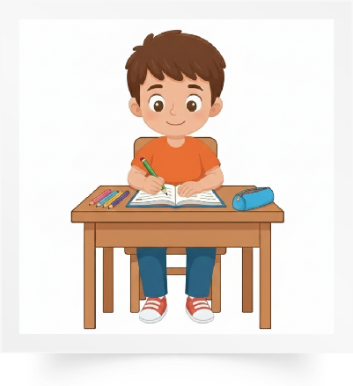
Que font les élèves ?
?
Que font les élèves ?

Slide 11
Qu’est-ce que tu aimes faire à l’école ?
?
Qu’est-ce que tu aimes faire
à l’école ?

Slide 12
Qu’est-ce qu’il faut faire à l’école ?
?
Qu’est-ce qu’il faut faire
à l‘école?

Slide 13
Qu’est-ce qu’il ne faut pas faire dans la salle de classe ?
?
Qu’est-ce qu’il ne faut pas faire dans la salle de classe ?

Slide 14
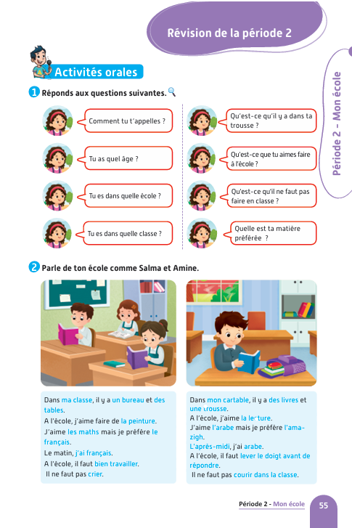
Prenez vos livrets à la page 55.

Slide 15
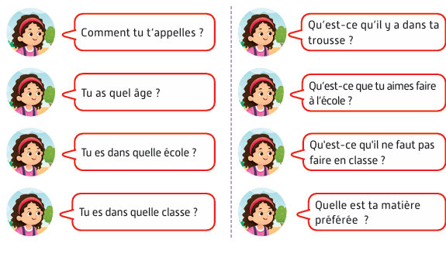

Maintenant, tout le monde participe. Chacun pose à l’autre les questions suivantes :

Slide 16



Plan de la séance
Réservé à l’enseignant (e)
Questions en rafale.
2, Activité 2
Prise de parole.

Slide 17

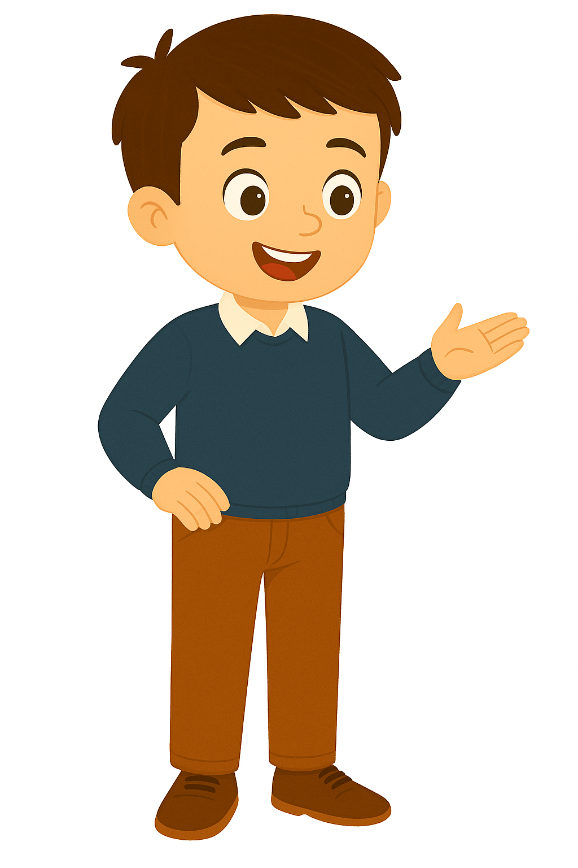
Maintenant, vous allez prendre la parole pour parler de votre école, de votre classe, de ce que tu aimes faire à l’école et de ce qu’il faut faire à l’école.
Étape 1
Étape 2
Étape 3

Slide 18
Étape 1. Je vais vous expliquer la situation.
Étape 1
Étape 2
Étape 3
Situation : Parle de ta classe, dans ton école, de ce que tu aimes faire à l’école, de ce qu’il faut faire et de ce qu’il ne faut pas faire à l’école.

Slide 19
Étape 2. Chacun réfléchit silencieusement à ce qu’il va dire dans sa prise de parole.
Étape 1
Étape 2
Étape 3
Situation : Parle de ta classe, dans ton école, de ce que tu aimes faire à l’école, de ce qu’il faut faire et de ce qu’il ne faut pas faire à l’école.

Slide 20
Étape 3. Maintenant, vous allez prendre la parole. Qui veut passer au tableau ?
Étape 1
Étape 2
Étape 3
Je suis en __________ année, à l’école _____________ .
Dans ma classe, il y a ________________________ .
Dans mon cartable, il y a _____________________ .
Dans ma trousse, il y a ________________________ .
Les élèves sont _____________ [ Lieu ].
Ils sont en train de _____________________________.
J’aime ( matière ) ____________________________________.
À l’école, il faut _______________________________________________.
Dans la salle de classe, il ne faut pas ___________________________.

Slide 21
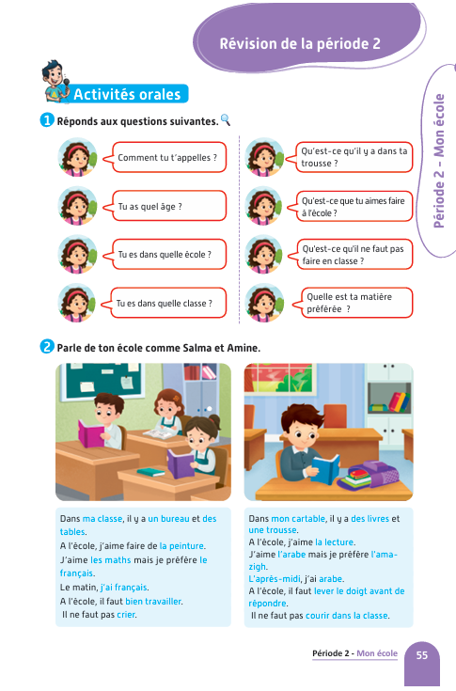
Prenez vos livrets à la page 55.

Slide 22
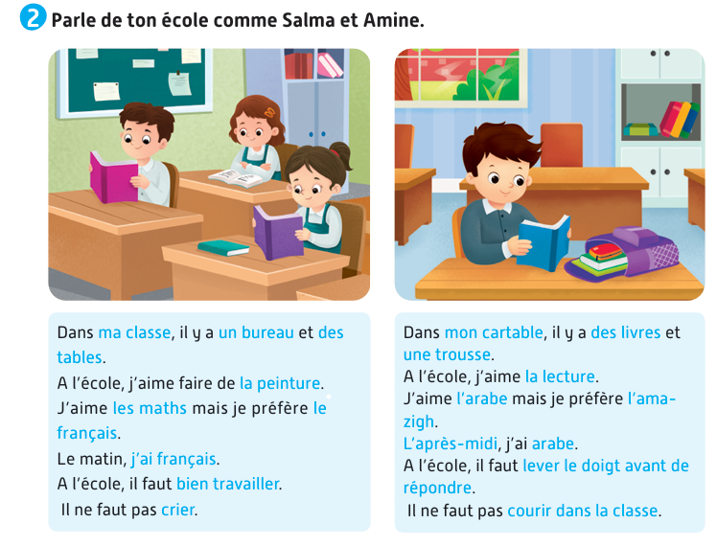
Maintenant, tout le monde participe. Chacun parle de ce qu’il y a dans sa classe, dans son école, de ce qu’il aime faire et de ce qu’il faut faire à l’école comme dans l’exemple.

Slide 23


La séance d’aujourd’hui est terminée. À la maison, lisez et recopiez les présentations de Salma et Amine.

